Slide 1


Бюджетное учреждение Республики Калмыкия
«ЦЕНТР ОЦЕНКИ И КАЧЕСТВА ОБРАЗОВАНИЯ»
РЕГИОНАЛЬНОЕ ТРЕНИРОВОЧНОЕ МЕРОПРИЯТИЕ 12.03.2024 г.
В ФОРМЕ ЕГЭ ПО РУССКОМУ ЯЗЫКУ, ИНФОРМАТИКЕ и ИКТ (КЕГЭ
Элиста, 2024

Slide 2
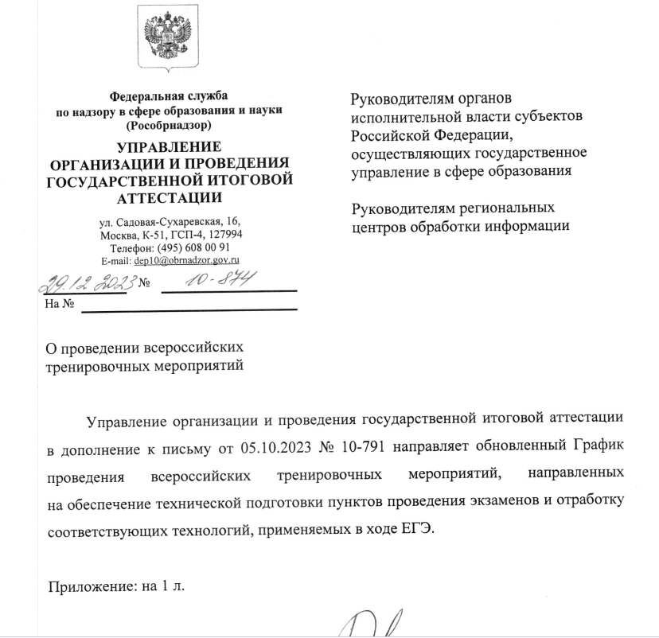
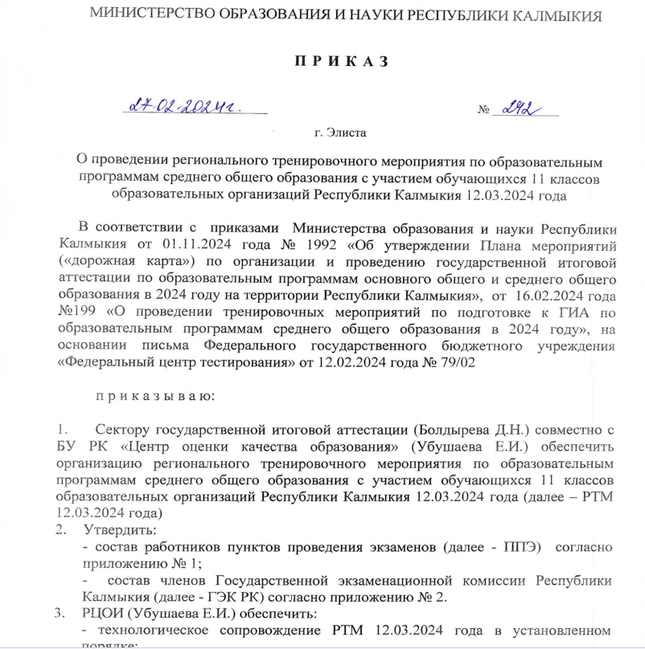
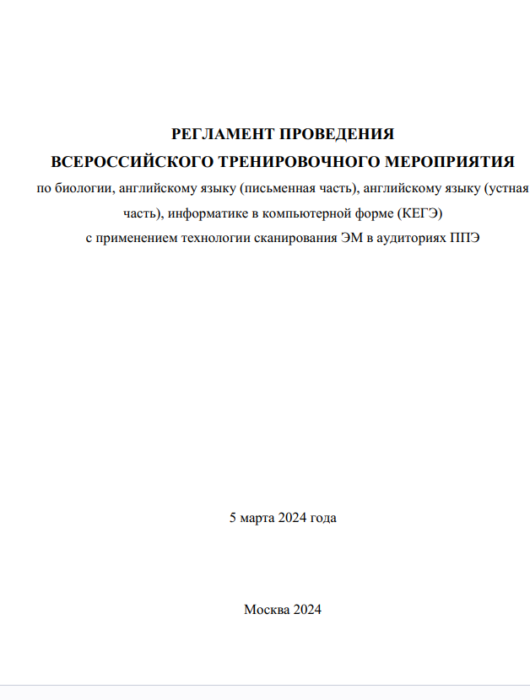

Нормативные документы о проведении региональных тренировочных мероприятий в 2023-2024 учебном году, регламент проведения РТМ
Письмо ФГБУ «ФЦТ» № 10_874 от 29.12.2023
«О проведении тренировочного мероприятия...»
Приказ МОиН РК № 242 от 27.02.2024 г.
«О проведении регионального тренировочного мероприятия по образовательным программам СОО с участием обучающихся 11 классов ОО РК 12.03.2024 года»
Регламент проведения всероссийского тренировочного мероприятия 05 марта 2024 года
(доступен на сайте ФГБУ «ФЦТ» в разделе тренировки и апробации,
а так же на сайте coko08.ru)

Slide 3
Цель проведения тренировочного экзамена - апробация Программного комплекса для проведения ГИА в ППЭ и отработка организационных и технологических процедур, осуществляемых при проведении ЕГЭ с применением технологий доставки ЭМ по сети «Интернет» и сканирования в аудиториях ППЭ

Slide 4

РЕГИОНАЛЬНОЕ ТРЕНИРОВОЧНОЕ МЕРОПРИЯТИЕ
12.03.2024 г.
НАЧАЛО ЭКЗАМЕНА: 10:00
РУССКИЙ ЯЗЫК: ППЭ 14, 68 аудиторий, участников 959
Код | Наименование ППЭ | Предмет | Количество участников | Количество аудиторий
055 | МБОУ «КЭГ имени Зая-Пандиты» | Русский язык | 165 | 11
037 | МБОУ «СОШ №18 им.Б.Б. Городовикова» | Русский язык | 240 | 16
001 | МКОУ "БЦСОШ №1" | Русский язык | 28 | 2
003 | МКОУ "Цаганаманская СОШ №2" | Русский язык | 34 | 3
018 | МКОУ "Комсомольская гимназия им. Б.Басангова" | Русский язык | 44 | 3
022 | МКОУ "Садовская СОШ № 2 имени Д.А. Маковкина" | Русский язык | 25 | 2
023 | МОБУ "Троицкая СОШ" | Русский язык | 70 | 5
028 | МКОУ"ЯСОШ им. В.А. Панченко" | Русский язык | 40 | 3
029 | МКОУ "Кетченеровская многопрофильная гимназия им. Х. Косиева" | Русский язык | 42 | 3
031 | МБОУ "Ики-Бурульская СОШ им.А.Пюрбеева" | Русский язык | 37 | 3
035 | МКОУ "Лаганская СОШ №4 им. Джамбинова З.Э." | Русский язык | 53 | 4
041 | МКОУ "ГМГ им.Б.Б.Городовикова" | Русский язык | 74 | 5
062 | МКОУ " МДГ им.Б.Б.Бадмаева" | Русский язык | 52 | 4
079 | МКОУ "Яшкульская СОШ им. гвардии майора С.В.Санчирова" | Русский язык | 55 | 4

Slide 5
РЕГИОНАЛЬНОЕ ТРЕНИРОВОЧНОЕ МЕРОПРИЯТИЕ
12.03.2024 г.
НАЧАЛО ЭКЗАМЕНА: 10:00
ИКТ (КЕГЭ) – 3 ППЭ, 34 аудиторий, 136 участников
Код | Наименование ППЭ | Предмет | Количество участников | Количество аудиторий | Количество АРМ
008 | МБОУ «РНГ им. преподобного С.Радонежского» | Информатика и ИКТ (КЕГЭ) | 48 | 12 | 48
010 | МБОУ «СОШ № 21» | Информатика и ИКТ (КЕГЭ) | 44 | 11 | 44
036 | МБОУ «СОШ №4» | Информатика и ИКТ (КЕГЭ) | 44 | 11 | 44

Slide 6
Общее количество работников ППЭ: 504
Члены ГЭК 48
Руководитель ППЭ 17
Технические специалисты 43
Организаторы в аудитории 296
Организаторы вне аудитории 100

Slide 7
Основные изменения в 2024 году
Отказ от станции авторизации
Передача материалов между ППЭ и РЦОИ через ЛК ППЭ

Slide 8

В случае неявки распределенных в ППЭ работников ППЭ руководителем ППЭ
проводится замена работников ППЭ в соответствии с формой ППЭ-19 «Контроль изменения состава работников в день экзамена». Замена работников ППЭ проводится только из числа работников, распределенных в данный ППЭ в день экзамена.
Член ГЭК присутствует при организации входа участников экзаменов в ППЭ
и осуществляет контроль за соблюдением требований Порядка, в том числе осуществляет контроль за организацией сдачи иных вещей в специально выделенном месте для хранения личных вещей участников экзаменов, расположенном до входа в ППЭ.
Ответственный организатор в аудитории, назначенный руководителем ППЭ, распределяет роли организаторов в аудитории на процедуру печати ЭМ:
организатор, ответственный за печать ЭМ;
организатор, ответственный за проверку качества ЭМ
организатор, ответственный за сканирование в аудитории.
В 09:30 часов в Штабе ППЭ член ГЭК, используя свой токен, получает ключ доступа к ЭМ в личном кабинете ППЭ, технический специалист записывает его на флеш-накопитель для переноса данных между станциями ППЭ.
Получив ключ доступа к ЭМ, технический специалист и член ГЭК обходят все аудитории ППЭ, где выполняется печать ЭМ.

Slide 9
Формы ППЭ-05-02, ППЭ-12-02 (при наличии) и ППЭ-12-04-МАШ сканируются в аудиториях вместе с бланками ответов участников экзамена. Ответственный организатор в аудитории передает запечатанный ВДП с комплектами бланков участников (вместе с другими материалами (формами ППЭ, служебными записками, и пр.) калибровочным листом (листами) использованных в аудитории станций организатора руководителю ППЭ в Штабе ППЭ в зоне видимости камер видеонаблюдения.
В Штабе ППЭ руководитель ППЭ в присутствии членов ГЭК принимает ЭМ от ответственного организатора в аудитории. После заполнения руководителем ППЭ всех форм ППЭ технический специалист получает от руководителя ППЭ для сканирования следующие формы ППЭ: ППЭ-07, ППЭ-14-01, ППЭ-13-02-МАШ, ППЭ-18-МАШ (при наличии), ППЭ-19 (при наличии), ППЭ-21, ППЭ-22 (при наличии).
Член ГЭК, руководитель ППЭ и технический специалист ожидают в Штабе ППЭ подтверждения от РЦОИ факта успешного получения и расшифровки переданного пакета с электронными образами бланков и форм ППЭ (статус пакета с электронными образами бланков и форм ППЭ принимает значение «подтвержден»).
Член ГЭК совместно с руководителем ППЭ ещё раз пересчитывают все ВДП с бланками ЕГЭ и упаковывают их для хранения и транспортировки в РЦОИ.
заполнение в ППЭ и передача в РЦОИ журнала о результатах проведения тренировочного экзамена в ППЭ.

Slide 10


Консультационная и техническая поддержка ППЭ ФЦТ

Slide 11

САЙТ: COKO08.RU
ЭЛ.ПОЧТА:COKO08@MAIL.RU
Горячая линия РЦОИ: 8(84722)39090
Техническая поддержка:
+7 999 259 90 00
Контакты РЦОИ Республика Калмыкия

Slide 12
Спасибо за внимание

